Slide 1



























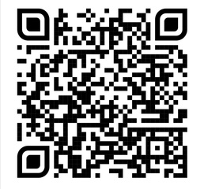
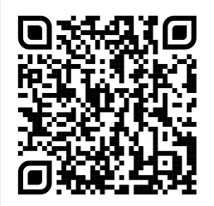












بالأرقام
نصنع قرارات أفضل لمستقبل أجمل
يسر مدرسة …..
دعوة طلاب ……….. للمشاركة في
بــرنــامج
المـعرفة الإحصائية
مستقبل أفضل
مسابقتك نحــو مستقبل أكثر إشراقاً
تنظمها الهيئة العامة للإحصاء بالشراكة مع وزارة التعليم ضمن مسابقات مجال المواطنة والحياة.
بهدف تعزيز الثقافة الإحصائية لدى الطلبة.
تنمية الوعي المجتمعي بأهمية البيانات والإحصاء
تعزيز مهارات البحث والتحليل والتفكير الإحصائي
تمكين الأجيال القادمة من الوصول إلى المعلومات
من مصادرها الموثوقة
رفع كفاءة الخدمات الإحصائية
تبدأ المشاركة
من يوم الأحد
11 اكتوبر 2026
رابط المشاركة
دليل المسابقة
الفئات المستهدفة
طلاب المرحلة الابتدائية( العليا ) والمتوسطة والثانوية
البيانات .. تصنع الفرق
معاً نحو جيل واعٍ بإحصاء المستقبل
مدير المدرسة :
………….
رائد/ة النشاط :
…………
بيانات أفضل .. لمجتمع حيوي

